Slide 1

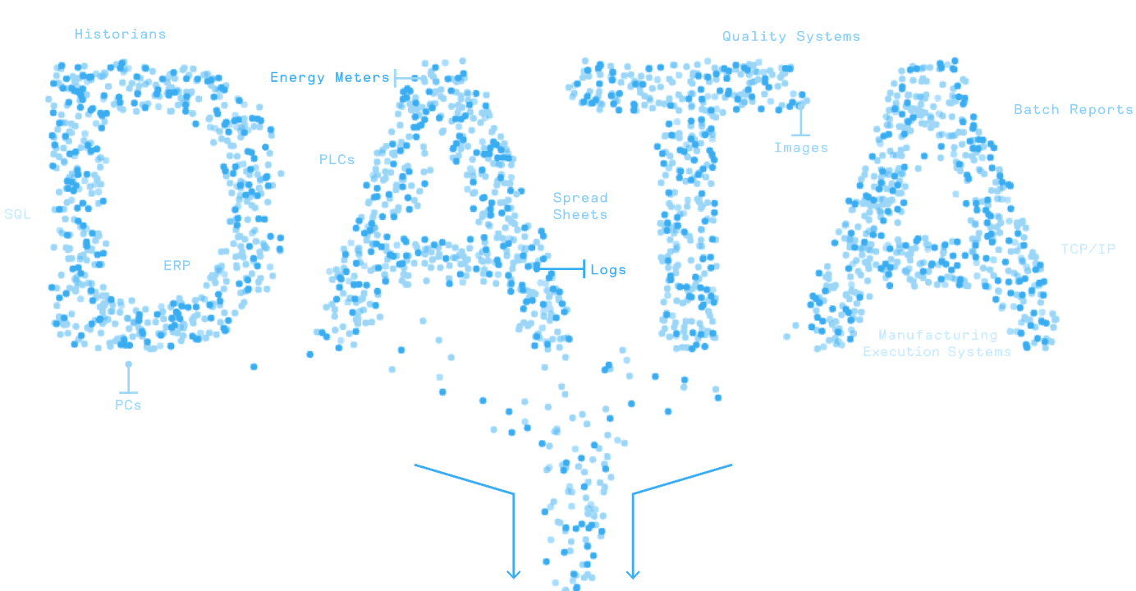
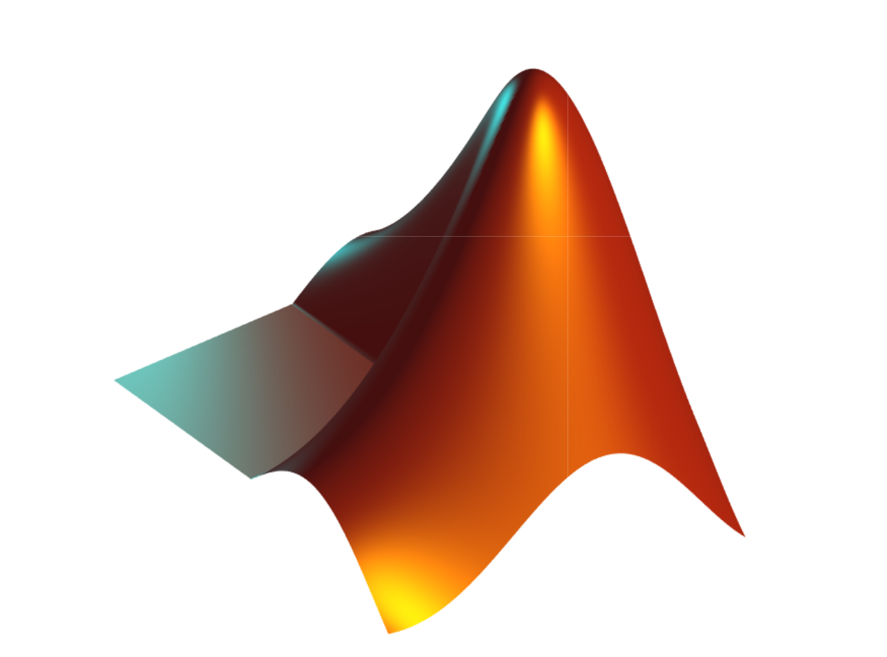
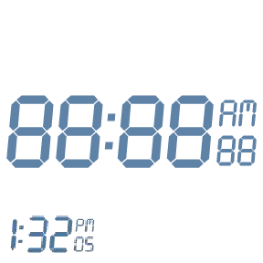
人工智能导论
进化计算
Dr Leo Chen
leo.chen@ieee.org
1

Slide 2
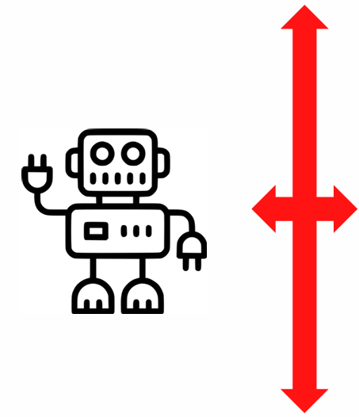
课程目录
导论
进化计算
人工神经网络
模糊逻辑与模糊系统
更多AI子集
AI与工业4.0

Slide 3
# 章节内容
1. 引言
2. 遗传算法 (GA)
3. 遗传编程 (GP)
4. 进化策略 (ES)
5. 进化规划 (EP)
6. 相关主题

Slide 4
章节内容
什么是遗传算法
遗传算法的历史
基本结构与工作流程
术语
'新'遗传算法
MATLAB 的遗传算法工具
案例研究
https://github.com/SGALAB/What-is-Genetic-Algorithms

Slide 5
什么是遗传算法 [4-8]
遗传算法（GAs）是受达尔文进化论（自然选择）启发的一系列计算方法，它们基于一个生物学隐喻——将学习视为不断进化的候选问题解群体之间的竞争。
在遗传算法中，一个优化问题的候选解（个体，或表现型）群体会朝着更好的解决方案进化。

Slide 6
什么是遗传算法 [4-8]
每个候选解都有一组属性（其染色体或基因型），这些属性可以被突变和改变。
传统上，解以二进制形式表示，即由 0 和 1 组成的字符串，但其他编码方式也是可能的。
遗传算法通常通过依赖生物启发的算子（如突变、交叉和选择）来为优化和搜索问题生成高质量的解决方案。

Slide 7
什么是遗传算法 [4-8]
一个“适应度”函数评估每个解，以决定它是否会贡献给下一代的解。在每一代中，评估群体中每个个体的适应度；适应度通常就是待解决优化问题中目标函数的值。
从当前群体中选择适应度更高的个体，并且每个个体的基因组被修改（通过遗传算子）以形成新的一代。

Slide 8
遗传算法的历史
早在 1962 年，John Holland (1926-2015) 在自适应系统方面的工作就为遗传算法后来的发展奠定了基础。
Holland 也是第一个明确提出交叉和其他重组算子的人。
遗传算法由密歇根大学的 John Holland 于 1975 年通过著作《自然与人工系统中的适应》正式引入。

Slide 9
遗传算法的历史
1975 年，这本书首次系统而严谨地提出了利用突变、选择和交叉模拟生物进化过程的自适应数字系统的概念，作为一种问题解决策略。
该书还通过引入模式（schemata）的概念，试图将遗传算法置于坚实的理论基础之上。

Slide 10
遗传算法的历史
同样在 1975 年，Kenneth De Jong 的重要论文通过展示遗传算法在多种测试函数（包括噪声、不连续和多模态搜索景观）上表现良好，确立了遗传算法的潜力。
遗传算法的进一步发展，其中一些将在“新”遗传算法一节中列出，包括：muGA, Mendel GA, NPGA, NSGA 等。

Slide 11

# T.SA 密歇根大学

Slide 12
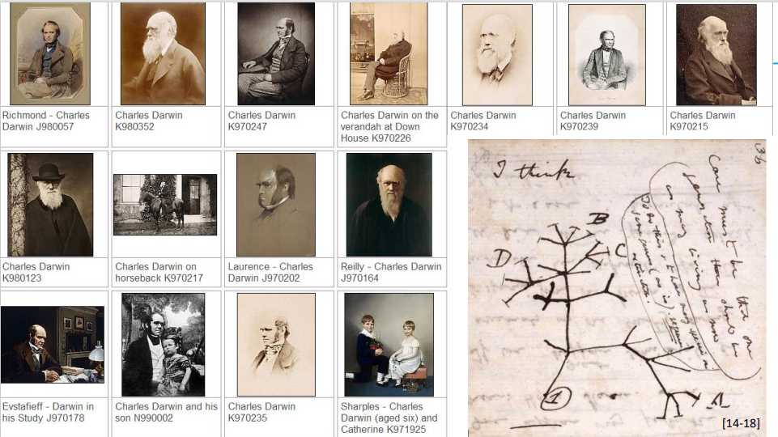

Slide 13
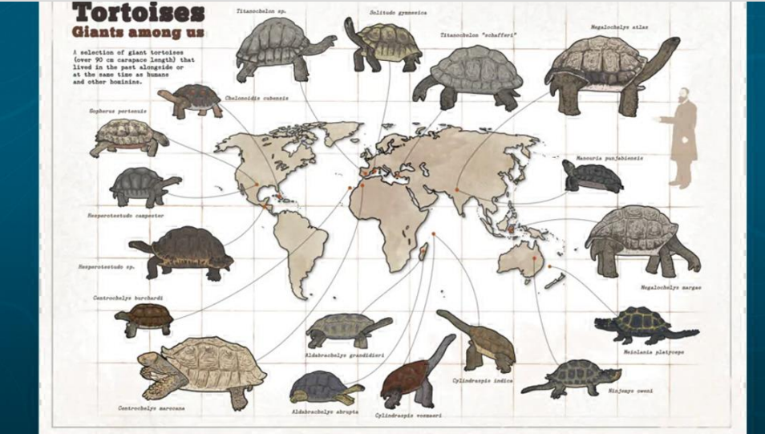
查尔斯·达尔文 (1809 - 1882)

Slide 14
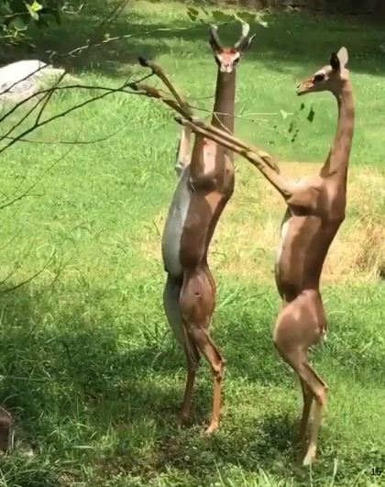
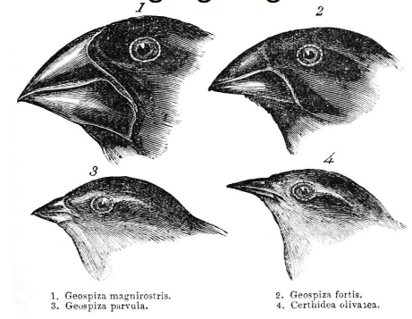
# 生命中的竞争
从爬到站立
站得更高得到更多

Slide 15
基本结构与工作流程
遗传算法的结构
-基本步骤
基本工作流程
遗传表示
主要优势

Slide 16
遗传算法的结构 - 5 个基本组成部分 [19]
问题潜在解的遗传表示。（通过编码和解码）
创建种群的方法（一组初始的潜在解）。
评估（目标）函数，根据适应度对解进行评级。
改变后代遗传组成的遗传算子（选择、交叉、突变等）。
遗传算法使用的参数值（种群大小、应用遗传算子的概率等）。

Slide 17
# 基本步骤
1 遗传表示与初始化：
遗传算法为第 t代维护一个染色体或个体 vk(t),k=1,2,...,popSize 的 种群 P(t) 。
每个染色体代表手头问题的一个潜在解。

Slide 18
# 基本步骤
2 遗传算子：
一些染色体通过遗传算子进行随机变换，形成新的染色体，即 后代。
选择，通过从父代种群和后代种群中选择适应度更高的染色体来形成新的种群。

Slide 19
# 基本步骤
有两种变换：
交叉，通过组合两个染色体的部分来创建新的染色体。
突变，通过改变单个染色体来创建新的染色体。
新的染色体，称为 后代 C(t)，随后被评估。

Slide 20
# 基本步骤
3 评估：
评估每个染色体以给出其 适应度 eval(Vk)​ 的度量。
4 终止条件：
遗传算法的终止条件对于确定遗传算法运行何时 结束 非常重要。
遗传算法进展非常快，每几次迭代就会出现更好的解，但这在后期往往会饱和，此时 改进非常小。

Slide 21
# 基本步骤
5 最佳解：
经过几代之后，算法收敛到最佳染色体，希望它代表了问题的最优或次优解。

Slide 22
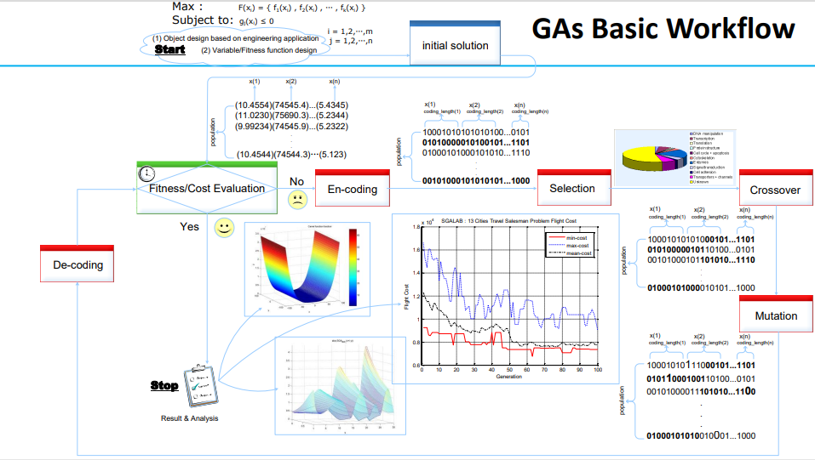
结果与分析 (1) 基于工程应用的目标设计 开始 (2) 变量/适应度函数设计 编码 选择 突变 交叉 10001010101000101...1101 01010000010110100...0101 00101000101101010...1110 . . . 01000101000010101...1000 种群 编码长度(1) x(1) 编码长度(2) x(2) 编码长度(n) x(n) 种群 10001010111000101...1101 01011000100110100...0101 00101000011101010...1100 . . . 01000101010010001...1000 编码长度(1) x(1) 编码长度(2) x(2) 编码长度(n) x(n) 适应度/成本评估 否 是 种群 x(1) x(2) x(n) (10.4554)(74545.4)...(5.4345) (11.0230)(75690.3)...(5.2344) (9.99234)(74545.9)...(5.2322) . . . (10.4544)(74544.3)…(5.123) 种群 编码长度(1) x(1) 编码长度(2) x(2) 编码长度(n) x(n) 10001010101010100...0101 01010000010100101...1101 01000101000101010...1110 . . . 00101000101010101...1000 初始解 最大值 : F(xi) = { f1(xi) , f2(xi) , … , fk(xi) } 约束条件: gj(xi) ≤ 0 i = 1,2,…,m j = 1,2,…,n 0 10 20 30 40 50 60 70 80 90 100 0.6 0.8 1 1.2 1.4 1.6 1.8 x 10 4 SGALAB : 13 城市旅行商问题飞行成本 代数 飞行成本 最小成本 最大成本 平均成本 停止 解码 遗传算法基本工作流程

Slide 23
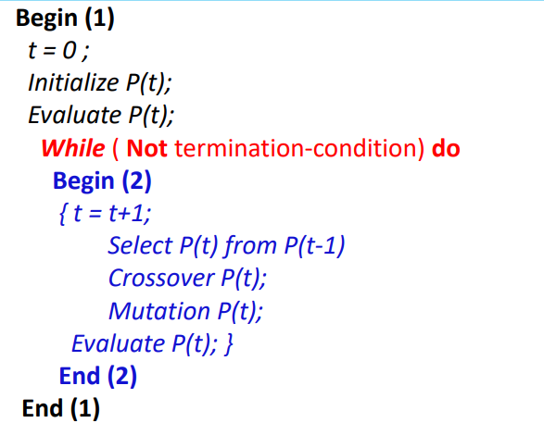
# 遗传算法基本工作流程（伪代码）

Slide 24
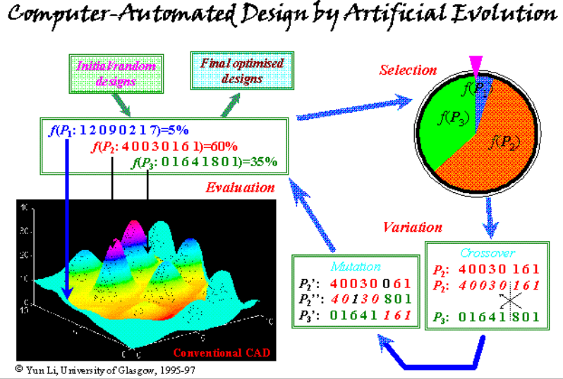
通过人工进化进行计算机自动化设计

Slide 25
# 主要优势 (1/3)
1 遗传算法对优化问题没有太多的数学要求。
由于其进化性质，遗传算法将搜索解，而不关心问题的具体内部机制。
遗传算法可以处理任何类型的适应度（目标）函数和任何类型的约束，即定义在离散、连续或混合搜索空间上的线性或非线性约束。

Slide 26
主要优势 (2/3)
2 进化算子的遍历性使得遗传算法在执行全局搜索（概率上）时非常有效。
传统方法通过收敛的逐步过程执行局部搜索，该过程比较附近点的值并移动到相对最优点。
只有当问题具有某些凸性特性，基本上保证任何局部最优都是全局最优时，才能找到全局最优。

Slide 27
# 主要优势 (3/3)
3 遗传算法为我们提供了与领域相关启发式方法混合的巨大灵活性，以针对特定问题进行高效实现。

Slide 28
# 术语 [1-3,20]
1. 适应度函数
2. 适应度值和最佳适应度值
3. 个体
4. 种群
5. 染色体，基因，等位基因
6. 代
7. 父代与子代
8. 多样性

Slide 29
# 术语
遗传表示
遗传算子
评估
表现型与基因型
解码与编码
终止条件

Slide 30
1. 适应度函数
适应度函数是您想要优化的函数。
对于标准优化算法，这被称为目标函数。
遗传算法试图找到适应度函数的最大值或最小值。
编码时，将适应度函数编写为标准的 MATLAB 函数，并将其作为函数句柄输入参数传递给主遗传算法函数。

Slide 31
2. 适应度值和最佳适应度值
个体的适应度值是该个体的适应度函数值。
因为遗传算法工具箱软件寻找适应度函数的最大值或最小值，所以种群的最佳适应度值是种群中任何个体的最大或最小适应度值。

Slide 32
3. 个体
个体 (X) 是您可以对其应用适应度函数 f(X) 的任何点。个体的适应度函数值就是其得分。
例如，如果适应度函数 f(X)是
个体 X=(2,−3,1)
个体 (2, -3, 1) 的适应度值（得分）是 f(2,−3,1)=51。
个体有时被称为基因组，个体的向量条目被称为基因。

Slide 33
4. 种群
种群是个体的数组。
例如，如果种群大小为 100，并且适应度函数中的变量数为 3，则您可以用一个 100 行 x 3 列的矩阵来表示种群。
同一个个体可以在种群中出现多次。
例如，个体 (2,-3,1) 可以在数组的多行中出现。

Slide 34
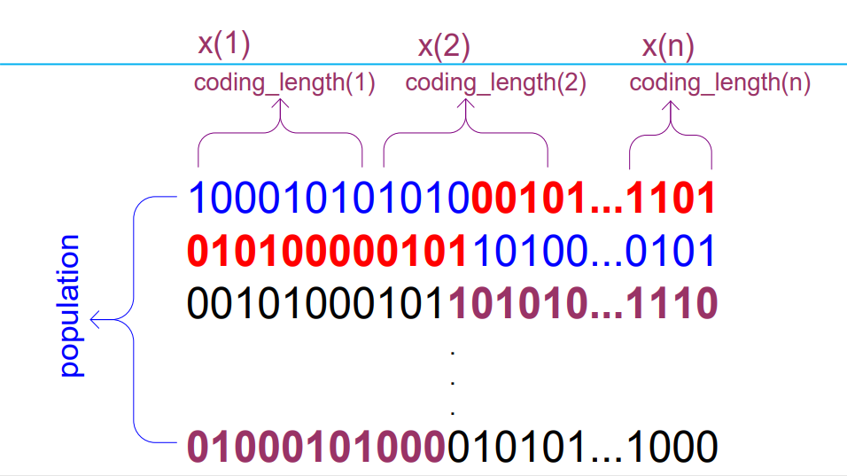
x(1) x(2) x(n) 编码长度(1) 编码长度(2) 编码长度(n)
种群
10001010101000101...1101 01010000010110100...0101 00101000101101010...1110
01000101000010101...1000

Slide 35
5. 染色体，基因，等位基因
染色 - 染色体是给定问题的一个解。
基因 - 基因是染色体的一个元素位置。
等位基因 - 它是特定染色体上基因所取的值。

Slide 36
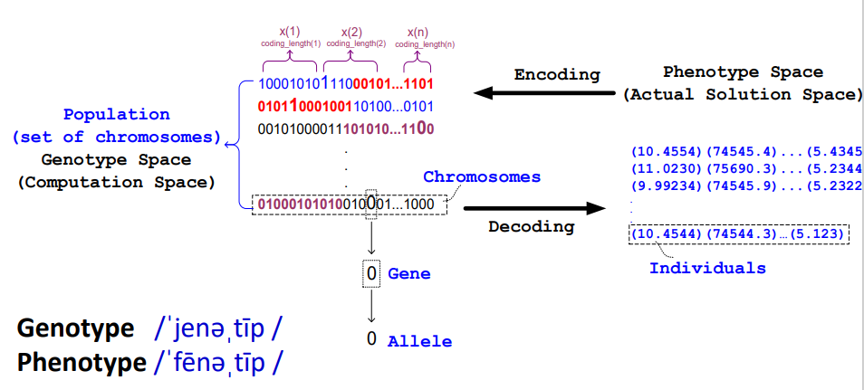

Slide 37
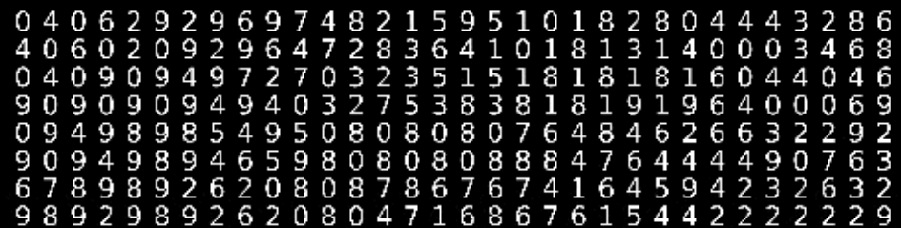
6. 代
在每次迭代中，遗传算法对当前种群执行一系列计算以产生新的种群。
每个连续的种群被称为新的一代。

Slide 38
7. 父代与子代
为了创建下一代，遗传算法选择当前种群中的某些个体，称为父代，并使用它们来创建下一代中的个体，称为子代。
新的染色体，称为后代
通常，算法更有可能选择具有更好适应度值的父代。

Slide 39
8. 多样性
多样性指的是种群中个体之间的平均距离。
如果平均距离大，则种群具有高多样性；否则具有低多样性。
例如，在下图中，左侧的种群具有高多样性，而右侧的种群具有低多样性。
多样性对于遗传算法至关重要，因为它使算法能够搜索空间的更大区域。

Slide 40
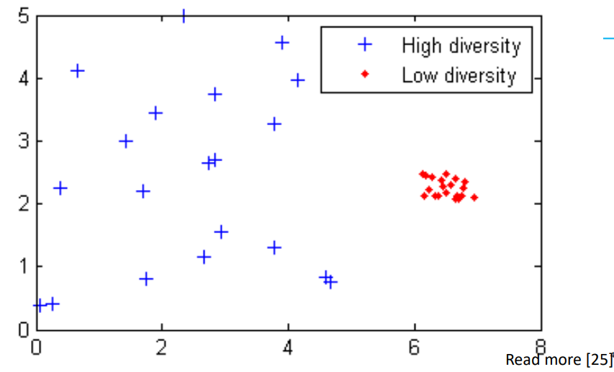

Slide 41
9. 遗传表示
二进制编码方法 0 0 1 0 1 1 1 0 0 1
实值编码方法 0.5 0.2 0.6 0.8 0.7 0.4 0.3 0.2
整数编码方法 1 2 3 4 3 2 4 1 2 1
排列编码方法 1 5 9 8 7 4 2 3 6
格雷码编码方法
DNA 编码方法
混乱编码方法

Slide 42
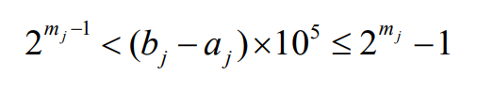
1) 二进制编码方法
xj的定义域是 [aj,bj]，要求的精度是小数点后五位。
精度要求 意味着每个变量的定义域范围应至少划分为 (bj−aj)×105 个大小区间。
变量所需的位数（记为 mj）计算如下：

Slide 43
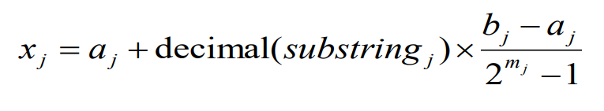
1) 二进制编码方法
1) 二进制编码方法
从二进制字符串到变量 xj 的实数的映射完成如下：

Slide 44
二进制字符串编码
精度要求意味着每个变量的定义域范围应至少划分为 (b - a) * 100000 个大小区间。
变量所需的位数（记为 m）计算如下：

Slide 45
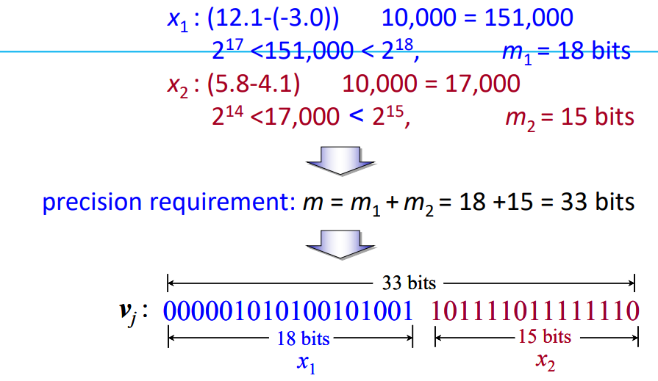

Slide 46
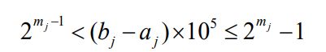
# 二进制字符串编码过程
输入: xj 的定义域 ∈[aj,bj], (j=1,2)
输出: 染色体 v
步骤 1: xj的 定义域 是 [aj,bj]，要求的精度是小数点后五位。
步骤 2: 精度要求 意味着每个变量的定义域范围应至少划分为 (bj−aj)×105 个大小区间。
步骤 3: 变量所需的 位数（记为 mj）计算如下：
步骤 4: 随机生成一条染色体 v，其基因数为 m，其中 m是 mj(j=1,2) 的总和。

Slide 47
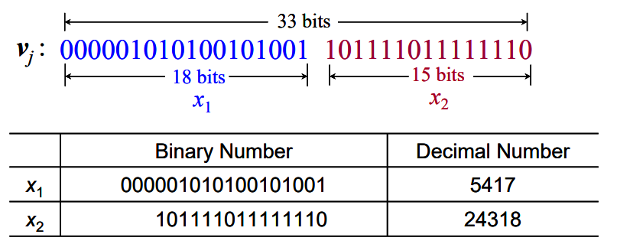
二进制字符串解码
从二进制字符串到变量 xj​ 的实数的映射完成如下：

Slide 48
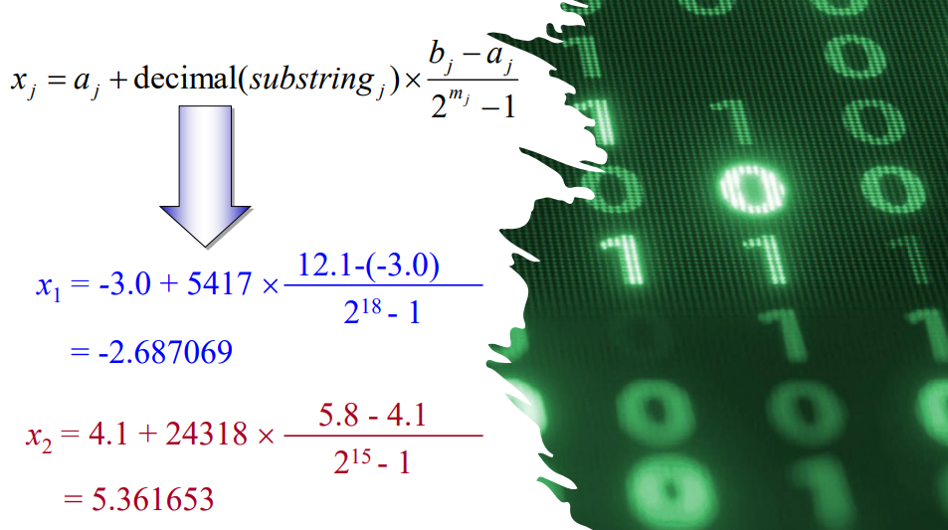
xj=aj+decimal(substringj)×bj−aj2mj−1xj​=aj​+decimal(substringj​)×2mj​−1bj​−aj​​
x1=−3.0+5417×12.1−(−3.0)218−1x1​=−3.0+5417×218−112.1−(−3.0)​
=−2.687069=−2.687069
x2=4.1+24318×5.8−4.1215−1x2​=4.1+24318×215−15.8−4.1​
=5.361653=5.361653

Slide 49
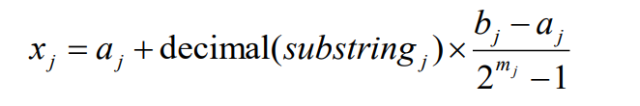
# 二进制字符串解码过程
输入: 子字符串 输出: 实数 xj
步骤 1: 将子字符串（二进制字符串）转换为十进制数。
步骤 2: 变量 xj的映射完成如下：

Slide 50
2) 实值编码方法
实值 编码是一种使用实数而不是二进制值来表示数据的方法。
它通常用于 遗传算法 和 神经网络 中，将数据表示为可以用作神经网络输入的数值。
数据通常表示为 实数向量，并用于训练神经网络。

Slide 51
3) 整数编码方法
整数编码是一种用于将分类变量表示为整数的编码方法。
此方法有助于减小数据集的大小并提高模型性能。
它为数据集中的每个类别分配一个唯一的整数值。
这对于无法处理分类数据的遗传算法和机器学习算法特别有帮助。

Slide 52
4) 排列编码方法
排列编码是一种通过改变数据中字符的顺序来保护数据的编码技术。
该技术用于通过对数据应用一系列数学运算来保护数据免受未经授权的访问。
字符的顺序被随机改变以形成加密文本。
然后可以使用相同的数学运算解密此加密文本。

Slide 53
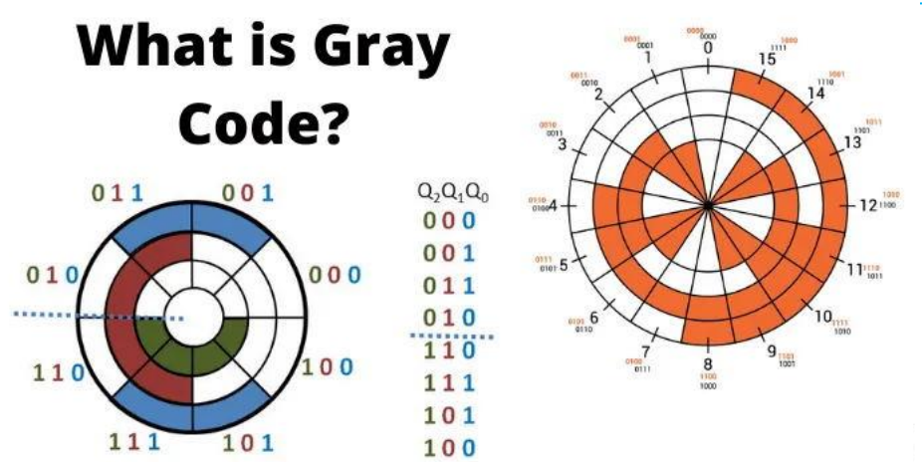
5) 格雷码编码方法[38]

Slide 54
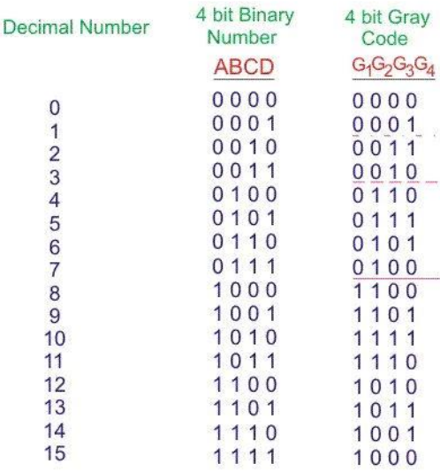
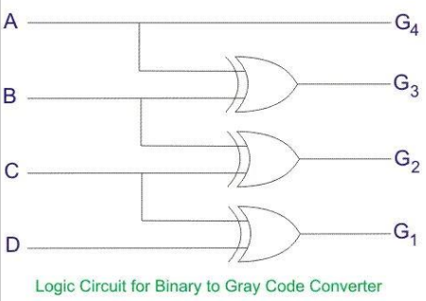
5) 格雷码编码方法[38]

Slide 55
6) DNA 编码方法
DNA 编码将解表示为符号或值序列 (A-T, C-G)。

Slide 56
7) 混乱编码方法
混乱编码是一种比传统编码方法（如二进制或实值编码）在表示解方面更灵活的编码类型。
在混乱编码中，染色体中的每个基因代表一个可以取几个值之一的“混乱”变量。
每个混乱变量的可能值不是固定的，而是由定义该变量有效值的一组规则或约束决定。

Slide 57
7) 混乱编码方法
例如，假设我们使用混乱编码来表示一组对象，其中每个对象都有颜色和形状。
每个对象的颜色可以是红色、绿色或蓝色，形状可以是正方形、圆形或三角形。

Slide 58
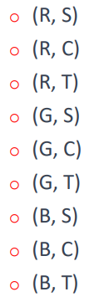
7) 混乱编码方法
我们可能用一个具有 9 个可能值的混乱变量来表示每个对象：
使用混乱编码的缺点是，设计能够有效评估解质量的适应度函数可能更困难，因为每个变量的可能值不是固定的。
因此，混乱编码通常与其他技术（如模糊逻辑）结合使用，以提高遗传算法的性能。

Slide 59
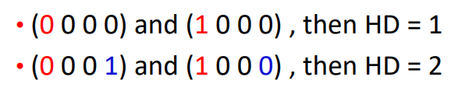
# 汉明距离
汉明距离 (HD) 是相应基因 不同 的位置 数量。
(0 1 1 1) 和 (1 0 0 0) 之间的 汉明距离 是 4，这是 4 位二进制码字段中最大的 汉明距离。
试试这个：

Slide 60
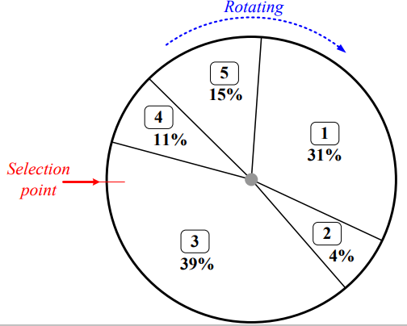
10. 遗传算子
这些算子改变后代的遗传组成，包括：
选择
交叉
突变

Slide 61
# 选择
选择是选择父代的过程，父代交配并重组以创建下一代的 后代。
好的父代驱动个体走向更好、更适应的解。

Slide 62
# 选择
轮盘赌选择（适应度比例选择）
截断选择
锦标赛选择
排序选择
随机选择

Slide 63
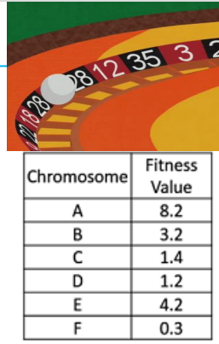
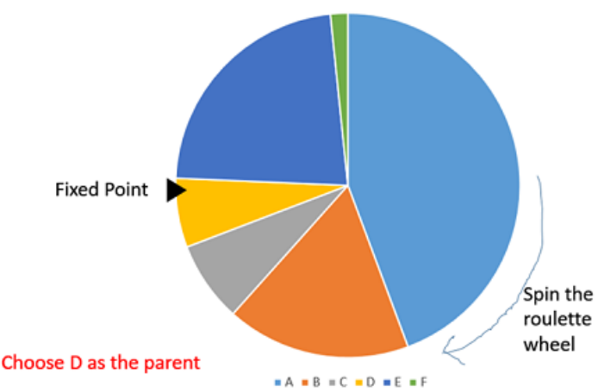
1) 轮盘赌选择

Slide 64
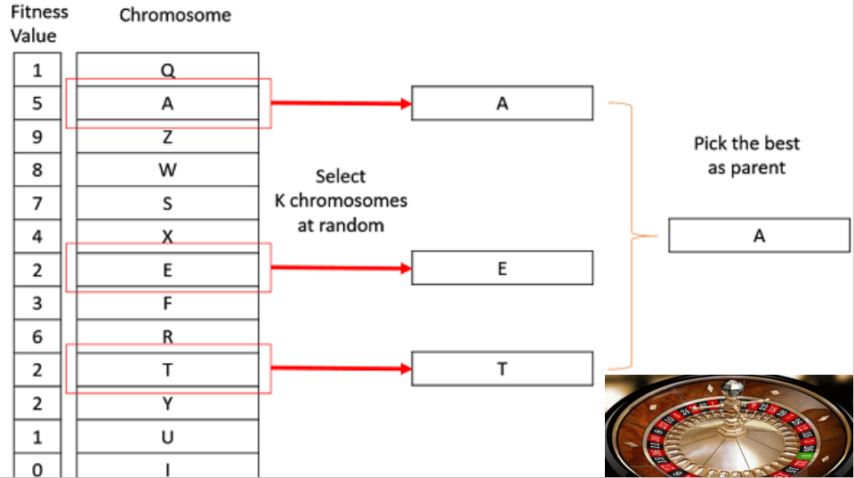
# 适应度值

Slide 65
# 选择概率
适应度缩放有两个目的：
保持染色体相对适应度评级之间的合理差异。
防止某些超级染色体过早接管，以满足早期限制竞争但后期刺激竞争的要求。

Slide 66
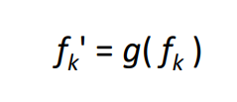
# 选择概率
假设第 k条染色体的 原始 适应度 fk（例如目标函数值），缩放后的适应度 fk′​ 是：
函数 g(⋅) 可能采取 不同形式 以产生不同的 缩放方法。

Slide 67
2) 截断选择
它分配一个与个体适应度值成比例的选择概率，这样只有具有最高适应度值的前 n 个个体被选择进行繁殖，其中 n 是一个预定义的参数。
截断选择背后的基本思想是保留迄今为止找到的最佳解并丢弃其余部分。
这在目标是快速收敛到最优解或维持多样化种群的情况下可能很有用。

Slide 68
3) 锦标赛选择
选择过程首先从种群中随机选择 k 个个体的子集，其中 k 是一个预定义的参数。
然后这些个体在锦标赛中竞争，其中具有最高适应度值的个体被选为获胜者并进入下一轮。
重复此过程，直到选出所需数量的个体。

Slide 69
4) 排序选择
在排序选择中，根据个体的适应度值对其进行排序，并根据其在排序列表中的位置为每个个体分配一个等级。
最好的个体被赋予等级 1，第二好的被赋予等级 2，依此类推，直到所有个体都被排名。
排序选择分配的选择概率具有这样的特性：较好的个体比较差的个体有更高的被选择概率，但概率与适应度不成比例。

Slide 70
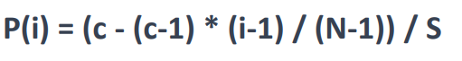
4) 排序选择
对个体进行排序后，根据其等级为每个个体分配一个选择概率。
等级为 i 的个体的选择概率计算如下：
其中 c 是一个常数，通常设置为 2，N 是种群大小，S 是种群中所有个体的概率之和。

Slide 71
5) 随机选择
它是为了维持种群内的遗传多样性，并确保适应度值较低的个体仍然有机会被选择到下一代。
该过程涉及从种群中随机选择个体，选择概率与其适应度值成比例。
具有较高适应度值的个体有更高的被选择机会，但适应度值较低的个体并不被完全排除。

Slide 72
交叉
交叉算子类似于 繁殖和生物交叉。
在这个过程中，选择多个父代，并使用父代的遗传物质产生一个或多个后代。
交叉通常以高概率 (pc) 应用于遗传算法。

Slide 73
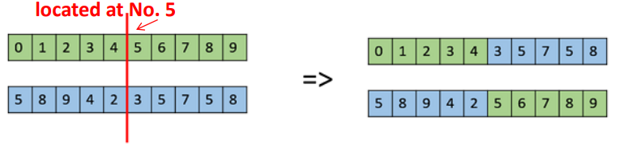
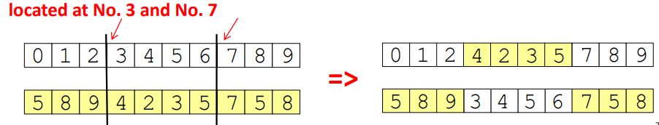
# 交叉
单点交叉，位置在 5 号
多点交叉，位置在 3 号和 7 号

Slide 74
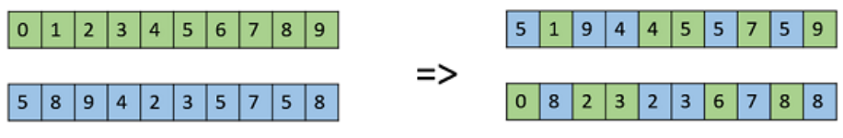
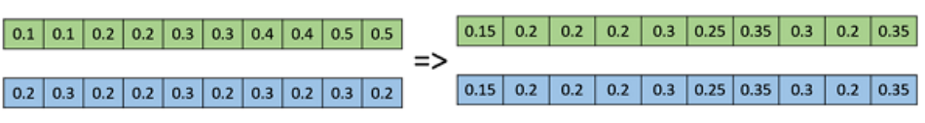
# 交叉
均匀交叉
整体算术重组

Slide 75
更多交叉算子
Davis 顺序交叉 (OX1)
部分映射交叉 (PMX)
基于顺序的交叉 (OX2)
洗牌交叉
环形交叉

Slide 76
# 突变
突变 是染色体中的一个 小的随机 调整，以获得一个新的解，它用于维持和引入遗传种群中的 多样性，并且通常以低概率 (ρmρm​) 应用。
如果概率非常高，遗传算法 退化 为随机搜索。
突变 是遗传算法中与搜索空间的“探索”相关的部分。已经观察到突变对于遗传算法的收敛是必不可少的，而交叉 不是。

Slide 77
# 突变
位翻转突变 选择一个或多个随机位并翻转它们。 位置在 4 号
随机重置 随机重置是位翻转对于整数表示的扩展。在此，从允许值集合中分配一个 随机值 给一个 随机选择的基因。

Slide 78
# 突变
交换突变 随机选择染色体上的两个位置，并交换它们的值。这在基于排列的编码中很常见。
扰乱突变 扰乱突变在排列表示中很流行。在此，从整个染色体中选择一个基因子集，并随机扰乱或打乱它们的值。

Slide 79
# 突变
倒位突变 像在扰乱突变中一样选择一个基因子集，但不是打乱子集，我们仅仅反转子集中的整个字符串。

Slide 80
11. 评估
基因型 表现型
评估染色体适应度的过程包括以下三个步骤：
输入: 染色体 vk​, k=1,2,...,popSizek=1,2,...,popSize 输出: 适应度 eval(vk)
步骤 1: 将染色体的基因型转换为其表现型，即，将二进制字符串转换为相关的实数值 xk=(xk1,xk2) k=1,2,...,popSizek=1,2,...,popSize。

Slide 81
11. 评估
步骤 2: 评估目标函数 f(xk), k=1,2,...,popSizek=1,2,...,popSize。
步骤 3: 将目标函数的值转换为适应度。
对于最大化问题，适应度 simply 等于目标函数的值：
eval(vk)=f(xk),k=1,2,...,popSize.eval(vk​)=f(xk​),k=1,2,...,popSize

Slide 82
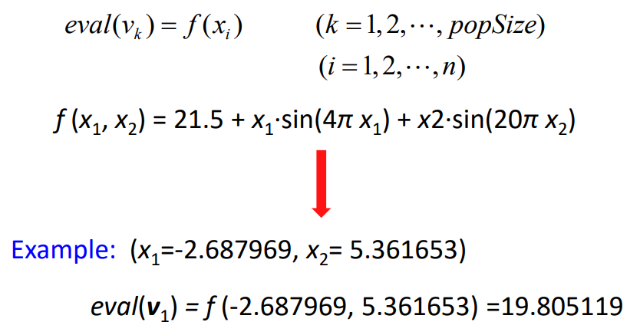
11. 评估

Slide 83
11. 评估
评估函数扮演环境的角色，它根据适应度对染色体进行评级。
上述染色体的适应度函数值如下页所示。
很明显，染色体 v4是最强的，而染色体 v3是最弱的。

Slide 84
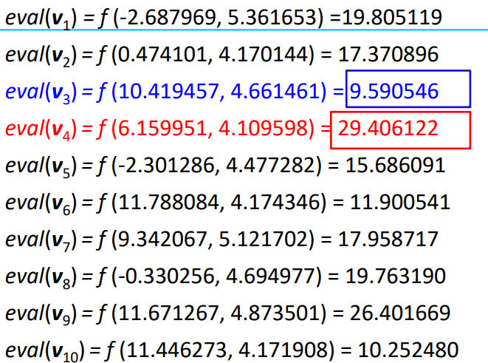

Slide 85
12. 表现型与基因型
基因型
表现型
基因型 - 基因型是计算空间中的种群。在计算空间中，解以便于计算系统理解和操作的方式表示。
0000 0001 0010 0011
表现型 - 表现型是实际现实世界解空间中的种群，其中解以它们在现实世界情况中的表示方式表示。
0 1 2 3

Slide 86
13. 解码与编码
解码是将解从基因型空间转换到表现型空间的过程；解码应该很快，因为它在遗传算法中在适应度值计算期间重复执行。
编码是从表现型空间到基因型空间的转换过程。

Slide 87
14. 终止条件
当种群在 X 次迭代中没有改进时。
当我们达到绝对的代数时。
当目标函数值达到某个预定义的值时。

Slide 88
'新'遗传算法
微遗传算法 (MuGA)
孟德尔遗传算法
NPGA
NSGA/ NSGAII

Slide 89
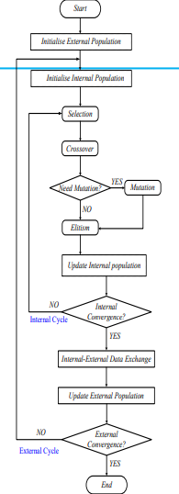
# 微遗传算法 (MuGA)[34]

Slide 90
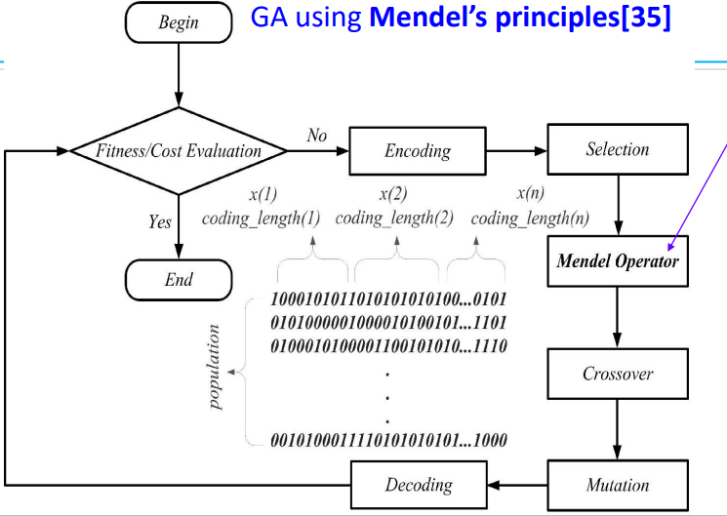
使用孟德尔原理的遗传算法[35]

Slide 91
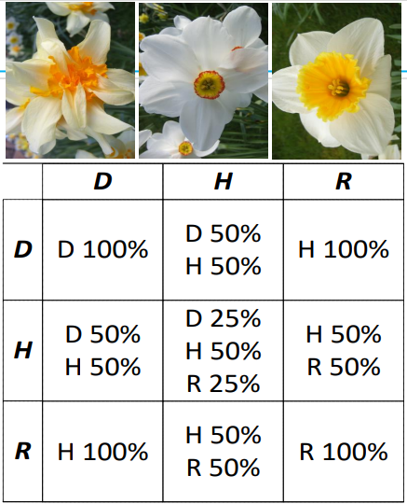

Slide 92
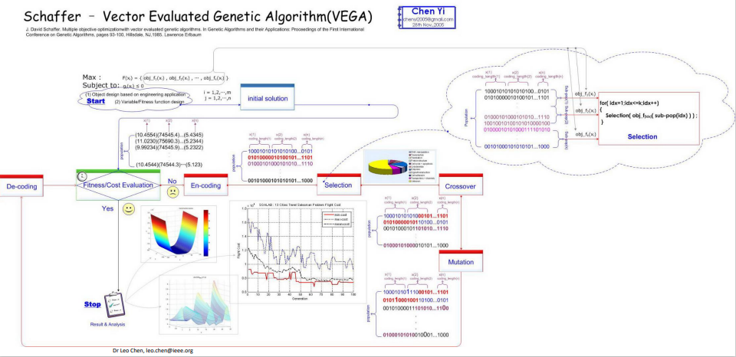
Vector Evaluated Genetic Algorithm [Schaffer (1984) PhD Thesis, Schaffer (1985)

Slide 93
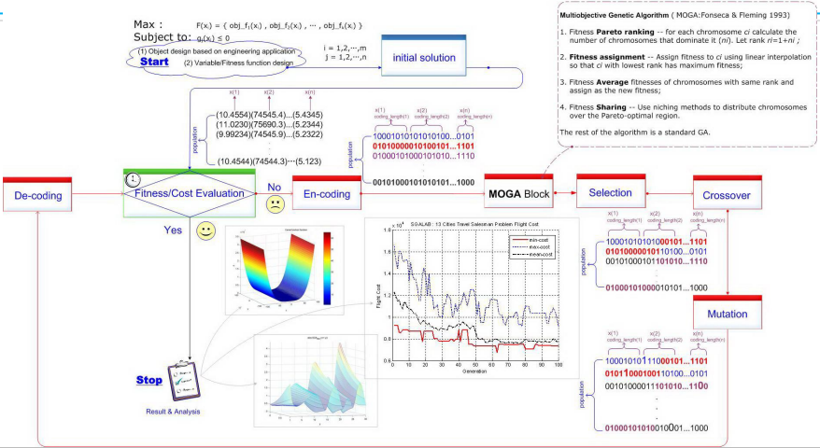
多目标遗传算法 (MOGA)

Slide 94
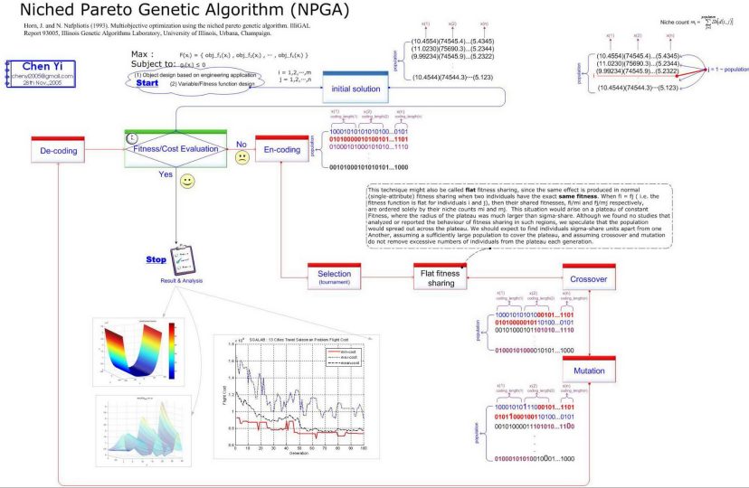
Niched Pareto遗传算法 (NPGA)

Slide 95
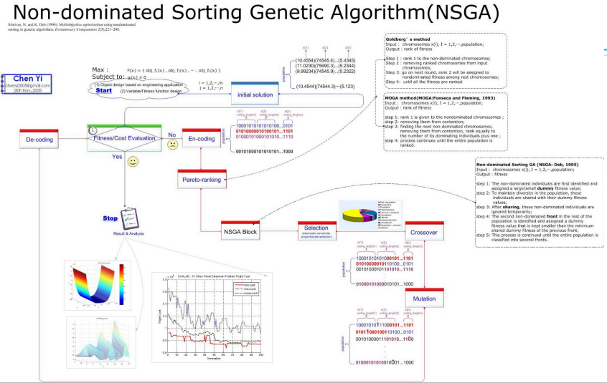
非支配排序遗传算法 (NSGA)

Slide 96
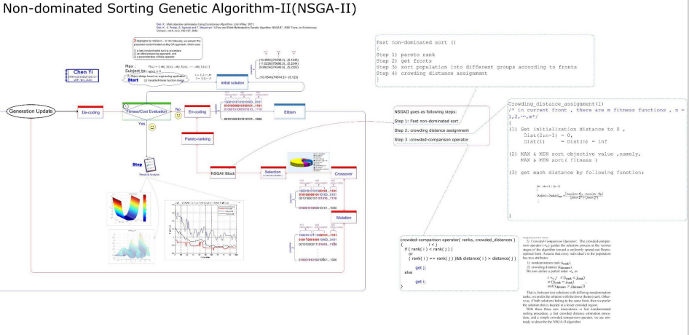
# 非支配排序遗传算法-II(NSGA-II)

Slide 97
MATLAB 的遗传算法工具
全局优化工具箱 (Mathworks)
简单遗传算法实验室 (SGALAB)
遗传与进化算法工具箱 (GEATbx)
用于 MATLAB 的遗传算法工具箱 (GATBX)
遗传算法优化工具箱 (GAOT)

Slide 98
全局优化工具箱 (由 Mathworks 提供)[28]
遗传算法
粒子群
模拟退火
代理优化
模式搜索
多目标优化

Slide 99
简单遗传算法实验室 (SGALAB)[29]
SGALAB
SALAB 系列成员
单目标和多目标问题
多学科应用：
工程设计
智能控制
材料设计
时空分析
计量经济分析

Slide 100
遗传与进化算法工具箱 (GEATbx) [30]
所有算子的高级函数
多目标优化
实数、整数和二进制（线性和对数缩放，格雷编码）变量表示
可以使用 Matlab 编译器完全编译成 C/C++ 代码。

Slide 101
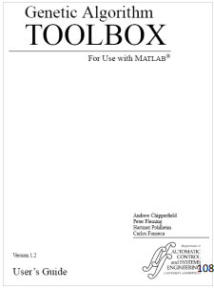

# 用于 MATLAB 的遗传算法工具箱 (GATBX)[31]
支持二进制、整数和实值表示。
广泛的遗传算子。
大多数低级函数的高级入口点。
标准遗传算法的许多变体。

Slide 102
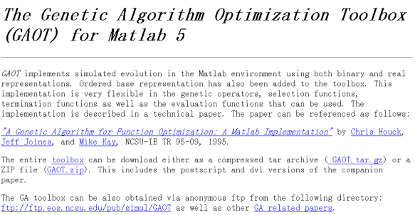
# 遗传算法优化工具箱 (GAOT)[32]
二进制和实数表示
遗传算子：选择函数、终止函数、评估函数

Slide 103
案例研究
01 简单案例：无约束优化问题
02 TSP 13 城市
03 多目标问题

Slide 104
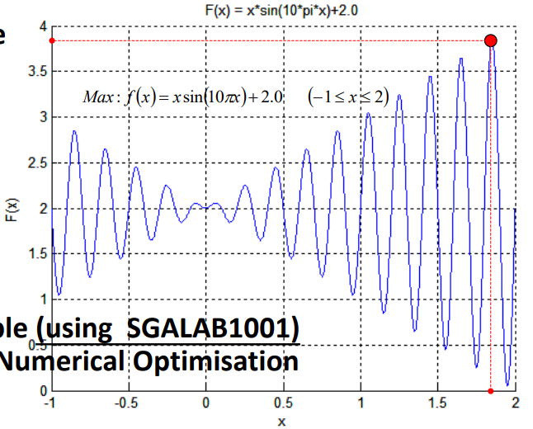
01 简单案例
一个简单的例子
（使用SGALAB1001）
无约束数值优化

Slide 105

0 0.5 1 1.5 2 2.5 3 3.5 4 0 0.5 1 1.5 2 2.5 3 3.5 4 适应度 1 --> 最大 适应度 2 --> 最大
MOGA NPGA NSGA NSGAII
（图示：一个多目标优化问题的目标空间散点图，显示了由不同算法（MOGA, NPGA, NSGA, NSGAII）找到的 Pareto 前沿近似解。横轴是适应度1（最大化），纵轴是适应度2（最大化）。不同的标记代表不同算法找到的解集。）

Slide 106


Slide 107


Slide 108

TSP 13城市演示使用SGALAB1003
'SGALAB'将开启一次环球旅行， 旅行计划清单上共有13个城市。 请参照左侧表格为每个城市标注1-13的编号。 以重庆（编号10）为起点， SGALAB该如何规划路线才能以最低旅行成本 游览所有列出的城市？

Slide 109

Case 03 多目标问题

Slide 110


Slide 111


